Slide 1
L’intelligence artificielle à l’école
Présentation inspirée par Copilote et par le spécialiste des « petites cellules grises », HERCULE POIROT
Notes:
L'Intelligence artificielle me fait penser aux petites cellules grises d'Hercule Poirot. J'aimerais savoir ce qu'il penserait de l'introduction de l'intelligence artificielle dans l'enseignement secondaire. Étant donné que Poirot est un personnage de roman et que l'auteure, Agatha Christie, est décédée il y a prèsqu'un demi-siècle, j'ai eu recours à l'intelligence artificielle pour cette présentation.

Slide 2
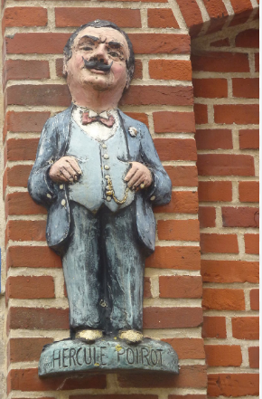
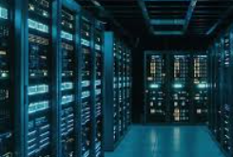
alliés ou rivaux
Les cellules grises
Les algorithmes
Ellezelles, bas-relief de Watkyne
Notes:
Poirot, doté de ses petites cellules grises, apprécierait certainement les qualités des outils informatiques et leurs algorithmes. J'ouvre les parenthèses: Vous pouvez admirer ce bas-relief de Watkyne (Jacques Vandewattyne) sur le pignon de la Maison des Collines à Ellezelles. David Suchet, qui incarne Poirot, a déjà visité Ellezelles. Je ferme les parenthèses. Revenons à nos moutons!

Slide 3
Poirot compare...
Les cellules grises
Les algorithmes
Le regard analytique
La précision et l’efficacité
Les limites de l’IA
L’éthique et la confidentialité
Le développement des compétences critiques
La consommation d'énergie
Notes:
Comment Poirot réagirait-il face à la révolution technologique dans le domaine éducatif? Selon ma source, copilot, il pourrait traiter les thèmes suivants: le regard analytique, la précision et l'efficacité, les limites de l'intelligence artificielle, l'éthique et la confidentialité, le développement des compétences critiques et une perspective équilibrée.

Slide 4

Un regard analytique d'un détective célèbre
Méthodologie rigoureuse
Attention minutieuse aux détails
Analyse des faits, indices et témoignages
Notes:
Poirot abordait chaque mystère avec une méthodologie rigoureuse et une attention minutieuse aux détails.Il avait souvent recours à l'analyse des faits, des indices et des témoignage, toujours en utilisant ses petites cellules grises.

Slide 5
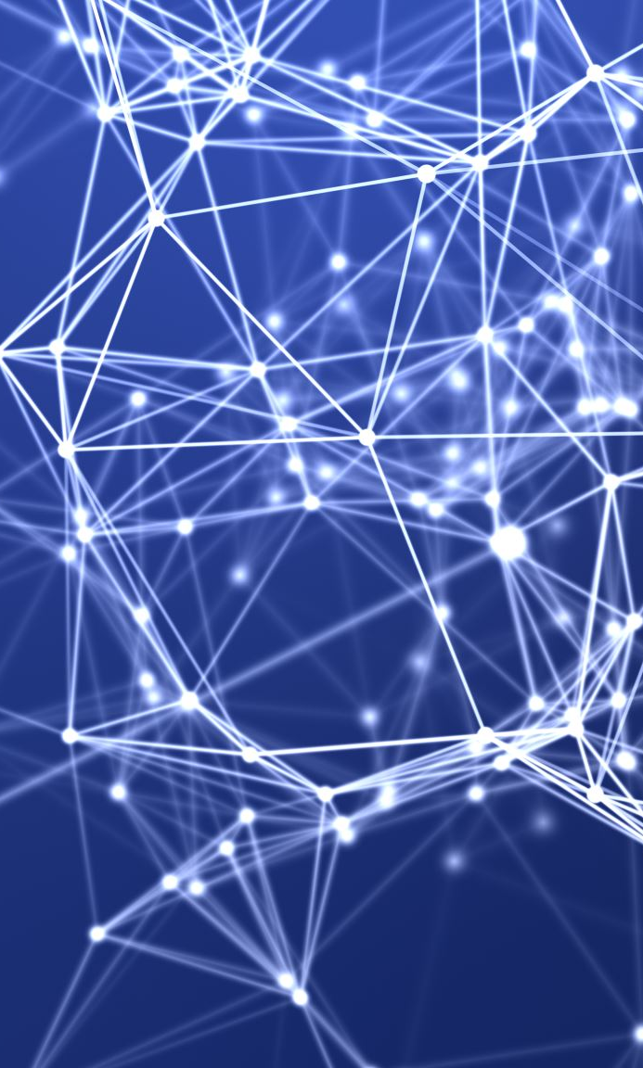
La précision et l'efficacité de l'IA
Vastes quantités de données
Identifier les lacunes dans les connaissances des élèves
Optimiser les parcours éducatifs
Notes:
Poirot reconnaîtrait sans aucun doute les capacités de l'intelligence artificielle à analyser de vastes quantités de données, d'identifer les lacunes dans les connaissances des élèves et d'optimiser les parcours éducatifs.

Slide 6
Les limites de l'IA
Le traitement des informations complexes
La compréhension nuancée des comportements et des émotions
L’IA comme outil complémentaire
L’IA est-elle capable de remplacer l’interaction humaine ?
Notes:
Cependant, Poirot ne manquerait pas de souligner les limites de l'intelligence artificielle. L'IA n'a pas l'intuition humaine et la compréhension des comportements et des émotions.C'est pourquoi il verrait l'IA comme un outil complémentaire, incapable de remplacer les professeurs et les éducateurs.

Slide 7
L'éthique et la confidentialité
La protection de la vie privée et des informations personnelles
L’utilisation de l’IA de manière éthique et transparente
Notes:
Poirot parlerait certainement de l'impact de l'intelligence artificielle sur l'éthique et la confidentialité.Il soulignerait la nécessité de mettre en place des mesures strictes pour protéger les informations personnelles.

Slide 8
Le développement des compétences critiques
Poirot, défenseur de la réflexion critique et de l’analyse
Équilibre entre l’utilisation de l’IA et l’encouragement de la pensée indépendante et créative
Notes:
Poirot, défenseur de l'importance de la réflexion critique et de l'analyse, s'inquiéterait de voir les élèves et les professeurs devenir trop dépendants de la technologie pour résoudre des problèmes.Il plaiderait pour un équilibre entre l'utilisation del'intelligence artificielle et la pensée indépendante et créative.

Slide 9
Consommation d'énergie
Les cellules grises de Poirot utilisent une petite quantité d'énergie pour des résultats impressionnants
L'IA, bien que puissante, requiert des ressources énergétiques beaucoup plus importantes pour fonctionner à pleine capacité
Notes:
En fin de compte, Poirot adopterait …. (texte dia)

Slide 10


Et vous, Qu’en pensez-vous ?
L’Intelligence artificielle mérite sa place dans l’enseignement secondaire
L’Intelligence artificielle ne mérite pas sa place dans l’enseignement secondaire

Slide 11

Merci pour votre attention
Présentation avec l'aide de
- Copilote de Microsoft 365
- ChatGpt (cartoon Poirot)
Notes:
J'ai préparé ma présentation à l'aide de Copilot et chat gpt . Merci pour votre attention.

